Slide 1





Luyện viết đoạn (trang 47)
Notes:
Bài giảng thiết kế bởi: Hương Thảo - tranthao121006@gmail.com

Slide 2

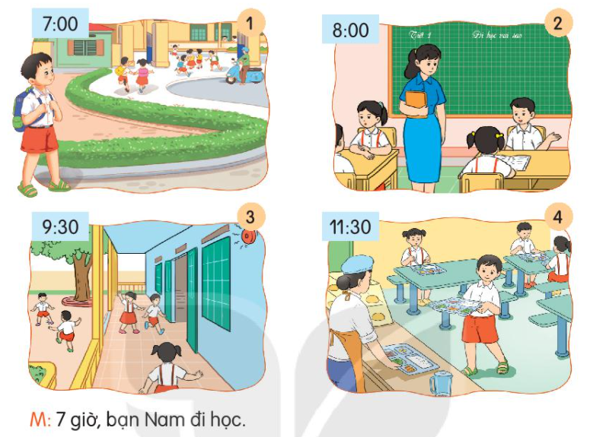
Nam học bài lúc 8 giờ sáng
7 giờ, bạn Nam đi học
Nam ăn trưa ở trường lúc 11 giờ 30 phút
Lúc 9 giờ 30 phút, Nam và các bạn ra chơi

Slide 3
2. Viết thời gian biểu của em lúc 5 giờ chiều đến lúc đi ngủ?
Thời gian | Hoạt động
17:00 | Đi học về
17: 30 | Giúp mẹ nhặt rau

Slide 4











Chia sẻ thời gian biểu của em với bạn
Design by: Hương Thảo – tranthao121004@gmail.com
Notes:
Bài giảng thiết kế bởi: Hương Thảo - tranthao121006@gmail.com

Slide 5


Củng cố bài học
Notes:
5

